Slide 1
Моделювання дійсної мінімальної поверхні на основі ізотропного В-сплайну
ТР-42 Шпадий Владислав

Slide 2


ПРОГРАМНА РЕАЛІЗАЦІЯ
Для реалізації системи було використано мову програмування EcmaScript6 та фреймворк Vue.js 2.0 .
Були використані наступні бібліотеки:
для роботи з графіками була використана бібліотека Plotly.js
для роботи з комплексними числами була використана бібліотека Math.js
Поєднання цих технологій дало змогу створити web-оріентований кросплатоформний додаток.

Slide 3
Класифікація В-сплайн
В-сплайн
Періодичні
Відкриті
Нормолізованні на інтервалі
Ненормалізованні на інтервалі
Равномірная параметризація
Неравномірная параметризація

Slide 4
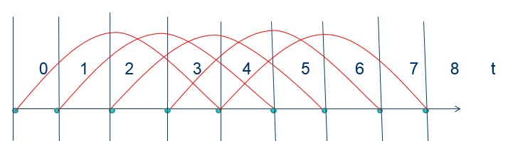
Періодичний В-сплайн
Базисні функції періодичного В-сплайна є паралельним переносом один одного і впливу кожної функції поширюються на k-му інтервалі. Для цілих вузлових значень всі базисні функції на одиничному інтервалі 0 <t <1 мають один і той же вид.

Slide 5
Періодичний В-сплайн з нормалізованною параметризаціює
Типовий сегмент кривої періодичного В-сплайну 4-го порядку з нормалізованою параметризацією в алгебройчнії формі має вигляд.
Будемо задавати координати точок характеристичного чотирикутникау комплексному вигляді:
$$r_{j+1}=[Re\left(x_{j+1}\right)±iIm\left(x_{j+1}\right) Re(y_{j+1})±iIm(y_{j+1})]$$

Slide 6
МОДЕЛЮВАННЯ ІЗОТРОПНИХ МОДИФІКОВАНОГО СЕГМЕНТУ ПЕРІОДИЧНОГО B-сплайнів
Для моделювання ізотропних сегментів В-сплайна необхідно щоб дотримувалася умова ізотропності:
Умова изотропности для сегмента періодичного В-сплайна:
Умова ізотропності буде виконуватись та не залежати від значення параметра, якщо коефіцієнти при всіх степенях дорівнюють 0. Тобто одержимо рівняння:

Slide 7
МОДЕЛЮВАННЯ ІЗОТРОПНИХ МОДИФІКОВАНОГО СЕГМЕНТУ B-сплайнів ДЛЯ ПЛОСКОГО ВИПАДКУ
З урахуванням виразів умови ізотропності ординати реперних точок будуть визначатися наступним чином:
Виділимо окремо дійсну Re(y) та уявну Im(y) частини та будемо задавати на площині плоску дійсну криву. В результаті одержимо:

Slide 8
МОДЕЛЮВАННЯ ІЗОТЕРМІЧНОЇ ОРТОГОНАЛЬНОЇ ПЛОСКОЇ СІТКИ НА ОСНОВІ B- СПЛАЙНІВ
Побудуємо плоску сітку на основі ізотропного періодичного нормалізованого B-сплайну четвертого порядку з конформною заміною параметра. Для цього проведемо заміну в виразі : t=u+iv
У результаті виділення дійсної та уявної частини ми отримаємо дві сітки

Slide 9
ВИЗНАЧЕННЯ ВНУТРІШНЬОГО ГЕОМЕТРИИ ПОБУДОВИ
Після виділення дійсної частини проаналізуємо коефіцієнти
для першої квадратичної форми.
З рівняння видно, що а

Slide 10
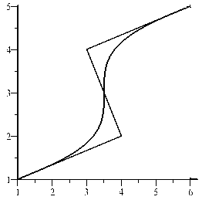
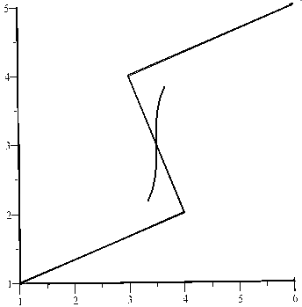
ПРИКЛАД ІЗОТРОПНОГО ПЕРІОДИЧНОГО НОРМАЛІЗОВАНОГО B-сплайну
B₅
B₅, B₆, B₇
B₄
B₄
Сегмент кривой B- сплайна (j = 2), вершины характеристического четырехугольника - B2,B3,B4,B5.
B₃
B₃
B₀, B₁, B₂
B₂
Сегмент кривої изотропного періодичного нормалізованого B-сплайна четвертого порядку (j = 2)
Ізотропний періодичний B-сплайн четвертого порядку з нормалізованої параметризацією. j=0..4

Slide 11
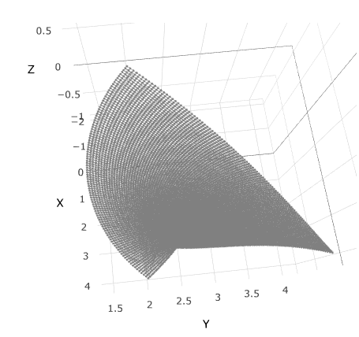
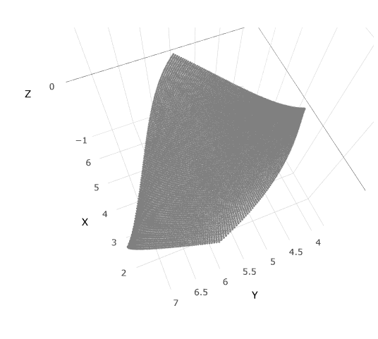
ПРИКЛАД ОРТОГОНАЛЬНОЇ ІЗОМЕТРИЧНОЇ ПЛОСКОЇ СІТКИ
Ортогональна изотермическая плоска сітка на основі кривої В- сплайна (сегмент, де j = 2)
Ортогональна изотермическая плоска сітка на основі кривої В- сплайна (сегмент, де j = 3)

Slide 12
ДЯКУЮ ЗА УВАГУ

